Slide 1
Bacharel em Engenharia de Software / Sistemas de Informação Estruturas de Dados
Tipo abstrato de dados - Árvores
Professor Msc. Leanderson André

Slide 2
Bacharel em Engenharia de Software
Sistemas de Informação
Estruturas de Dados
Atividades previstas para esta aula:
Introdução.
Aplicações
Definições e propriedades de árvores.
Warm up.
Iteradores
Codificação do iterador baseada em arranjos
Tipo abstrato de dados Árvore
Codificação da posição

Slide 3
Bacharel em Engenharia de Software
Sistemas de Informação
Estruturas de Dados
Atividades previstas para esta aula:
Árvore genérica
Codificação da árvore genérica

Slide 4
1) Introdução

Slide 5
Bacharel em Engenharia de Software
Sistemas de Informação
Estruturas de Dados
Árvore:
Uma “árvore” (do inglês tree) é um tipo abstrato de dados que armazena elementos de maneira não linear. Ou seja, o relacionamento organizacional é mais rico do que antes e depois entre os objetos de uma sequencia. Os relacionamentos em uma árvore são hierárquicos com objetos acima e outros abaixo.
Goodrich, Michael T., and Roberto Tamassia. Estruturas de Dados & Algoritmos em Java. Bookman Editora, 2015.

Slide 6
Bacharel em Engenharia de Software
Sistemas de Informação
Estruturas de Dados
Árvore:
A principal terminologia das estruturas de árvore vem das árvores genealógicas, e os termos pai, filho ancestral e descendente são os mais usados para descrever os relacionamentos
Goodrich, Michael T., and Roberto Tamassia. Estruturas de Dados & Algoritmos em Java. Bookman Editora, 2015.

Slide 7
2) Aplicações

Slide 8
Bacharel em Engenharia de Software
Sistemas de Informação
Estruturas de Dados
Aplicações da estrutura de árvore:
Estrutura de dados não linear mais importante computação, sendo a forma natural de organizar dados, tornaram-se estruturas ubíquas em sistemas de arquivos, interfaces gráficas com o usuário, bancos de dados, sites da Web e outros sistemas computacionais.

Slide 9
3) Definições e
propriedades de árvores

Slide 10
Bacharel em Engenharia de Software
Sistemas de Informação
Estruturas de Dados
Árvore:
Uma árvore é uma estrutura de dados que armazena elementos de maneira hierárquica. Cada elemento da árvore tem um elemento pai (com exceção do elemento no topo) e zero ou mais elementos filhos. Normalmente o elemento no topo é chamado de raiz da árvore.
Goodrich, Michael T., and Roberto Tamassia. Estruturas de Dados & Algoritmos em Java. Bookman Editora, 2015.

Slide 11
Bacharel em Engenharia de Software
Sistemas de Informação
Estruturas de Dados
raiz
Árvore:
Pai
Filhos
Goodrich, Michael T., and Roberto Tamassia. Estruturas de Dados & Algoritmos em Java. Bookman Editora, 2015.

Slide 12
Bacharel em Engenharia de Software
Sistemas de Informação
Estruturas de Dados
Definição formal de árvore:
Formalmente, define-se uma árvore T como um conjunto de nodos que armazenam elementos em relacionamentos pai-filho com as seguinte propriedades:
Se T não é vazia, ela tem um nodo especial chamado de raiz de T que não tem pai.
Cada nodo v de T diferente da raiz tem um único nodo pai, w; todo nodo com pai w é filho de w.
Goodrich, Michael T., and Roberto Tamassia. Estruturas de Dados & Algoritmos em Java. Bookman Editora, 2015.

Slide 13
Bacharel em Engenharia de Software
Sistemas de Informação
Estruturas de Dados
Outros relacionamentos entre nodos:
Dois nodos que são filhos do mesmo pai são irmãos. Um nodo v é externo se v não tem filhos. Um nodo v é interno se tem um ou mais filhos. Nodos externos também são conhecidos como folhas.
Goodrich, Michael T., and Roberto Tamassia. Estruturas de Dados & Algoritmos em Java. Bookman Editora, 2015.

Slide 14
Bacharel em Engenharia de Software
Sistemas de Informação
Estruturas de Dados
Outros relacionamentos entre nodos:
irmãos
interno
Externo
folha
Goodrich, Michael T., and Roberto Tamassia. Estruturas de Dados & Algoritmos em Java. Bookman Editora, 2015.

Slide 15
Bacharel em Engenharia de Software
Sistemas de Informação
Estruturas de Dados
Outros relacionamentos entre nodos:
Um nodo u é ancestral de um nodo v, se u = v, ou u é ancestral do pai de v.
Da mesma forma, diz-se que um nodo v é descendente de um nodo u se u é ancestral de v.
Goodrich, Michael T., and Roberto Tamassia. Estruturas de Dados & Algoritmos em Java. Bookman Editora, 2015.

Slide 16
Bacharel em Engenharia de Software
Sistemas de Informação
Estruturas de Dados
Outros relacionamentos entre nodos:
Ancestral do nodo amarelo
Descedente do nodo vermelho
Goodrich, Michael T., and Roberto Tamassia. Estruturas de Dados & Algoritmos em Java. Bookman Editora, 2015.

Slide 17
Bacharel em Engenharia de Software
Sistemas de Informação
Estruturas de Dados
Outros relacionamentos entre nodos:
A subárvore de T enraizada no nodo v é a árvore que consiste em todos os descendentes de v em T (incluindoo próprio v).
Goodrich, Michael T., and Roberto Tamassia. Estruturas de Dados & Algoritmos em Java. Bookman Editora, 2015.

Slide 18
Bacharel em Engenharia de Software
Sistemas de Informação
Estruturas de Dados
Outros relacionamentos entre nodos:
Raiz da subárvore de T
Goodrich, Michael T., and Roberto Tamassia. Estruturas de Dados & Algoritmos em Java. Bookman Editora, 2015.

Slide 19
Bacharel em Engenharia de Software
Sistemas de Informação
Estruturas de Dados
Arestas e caminhos em árvores:
Uma aresta de uma árvore T é um par de nodos (u,v) tal que u é pai de v ou vice-versa.
Um caminho de T é uma sequência de nodos tais que quaisquer dois nodos consecutivos da sequencia forma uma aresta. Ex: Caminho de um arquivo (c:\, documentos \ univille \ estd \ arvores.ppt )
Goodrich, Michael T., and Roberto Tamassia. Estruturas de Dados & Algoritmos em Java. Bookman Editora, 2015.

Slide 20
Bacharel em Engenharia de Software
Sistemas de Informação
Estruturas de Dados
Árvores ordenadas:
Uma árvore é ordenada se existe uma ordem linear definida para os filhos de cada nodo, ou seja, se é possível identificar os filhos de um nodo como sendo o primeiro, segundo, terceiro e assim por diante. Tal ordenação normalmente é desenhada organizando-se os irmãos da esquerda para a direita, listando-os na ordem correta.
Goodrich, Michael T., and Roberto Tamassia. Estruturas de Dados & Algoritmos em Java. Bookman Editora, 2015.

Slide 21
Bacharel em Engenharia de Software
Sistemas de Informação
Estruturas de Dados
Árvores ordenadas:
Livro
Cap 1
Cap 2
Cap 3
Seção 1
Seção 2
Goodrich, Michael T., and Roberto Tamassia. Estruturas de Dados & Algoritmos em Java. Bookman Editora, 2015.

Slide 22
4) Warm up

Slide 23
Bacharel em Engenharia de Software
Sistemas de Informação
Estruturas de Dados
Condições iniciais:
Se reunir em equipes de 5 pessoas.
Escrever as respostas em um documento word para entregar.

Slide 24
Bacharel em Engenharia de Software
Sistemas de Informação
Estruturas de Dados
4) Warm up:
a) Crie uma árvore para representar os países do mundo dos 5 continentes. Obs: Não é necessário ser uma lista exaustiva.

Slide 25
Bacharel em Engenharia de Software
Sistemas de Informação
Estruturas de Dados
4) Warm up:
b) Identifique na árvore alguns nodos externos e internos.

Slide 26
Bacharel em Engenharia de Software
Sistemas de Informação
Estruturas de Dados
4) Warm up:
c) Identifique na árvore, a raiz, alguns nodos irmãos, ancestrais e descendentes.

Slide 27
Bacharel em Engenharia de Software
Sistemas de Informação
Estruturas de Dados
4) Warm up:
d) Identifique na árvore uma subárvore.

Slide 28
Bacharel em Engenharia de Software
Sistemas de Informação
Estruturas de Dados
4) Warm up:
e) Identifique na árvore um caminho.

Slide 29
Bacharel em Engenharia de Software
Sistemas de Informação
Estruturas de Dados
4) Warm up:
f) Crie uma árvore ordenada.
⬛

Slide 30
5) Iteradores

Slide 31
Bacharel em Engenharia de Software
Sistemas de Informação
Estruturas de Dados
Iteradores:
Uma operação típica sobre um vetor, uma lista ou uma sequência é percorrer seus elementos em ordem, um de cada vez, para por exemplo, procurar um elemento específico.
Goodrich, Michael T., and Roberto Tamassia. Estruturas de Dados & Algoritmos em Java. Bookman Editora, 2015.

Slide 32
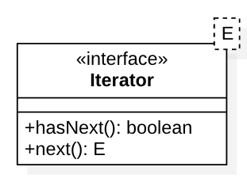
Bacharel em Engenharia de Software
Sistemas de Informação
Estruturas de Dados
Iteradores:
Interface java.util.Iterator disponibilizada pela plataforma Java.
hasNext() - Verifica se possui um próximo elemento
next() - Retorna o próximo elemento
Goodrich, Michael T., and Roberto Tamassia. Estruturas de Dados & Algoritmos em Java. Bookman Editora, 2015.

Slide 33
Bacharel em Engenharia de Software
Sistemas de Informação
Estruturas de Dados
Implementação do Iterador baseado em arranjo:
Utiliza um arranjo A para armazenar os elementos e uma variável inteira p que indica a posição do cursor no arranjo.
A =
0
1
2
3
4
...
n-1
p = 4
Goodrich, Michael T., and Roberto Tamassia. Estruturas de Dados & Algoritmos em Java. Bookman Editora, 2015.

Slide 34
Bacharel em Engenharia de Software
Sistemas de Informação
Estruturas de Dados
Operações:
Algoritmo hasNext():
se p < A.length então
retorna verdadeiro
senão
p <- 0
retorna falso
Algoritmo next():
elemento = A[p]
p <- p + 1
retorna elemento
Goodrich, Michael T., and Roberto Tamassia. Estruturas de Dados & Algoritmos em Java. Bookman Editora, 2015.

Slide 35
Bacharel em Engenharia de Software
Sistemas de Informação
Estruturas de Dados
Iteradores:
Implementação do Iterator baseado em arranjos.
public class ArrayIterator<E> implements Iterator<E> {
private E[] array;
private int cursorPosition;
public ArrayIterator(E[] lista) {
this.array = array;
}
}
Goodrich, Michael T., and Roberto Tamassia. Estruturas de Dados & Algoritmos em Java. Bookman Editora, 2015.

Slide 36
6) Codificação do iterador baseada em arranjos

Slide 37
Bacharel em Engenharia de Software
Sistemas de Informação
Estruturas de Dados
Condições iniciais:
Faça o download do projeto trees-implementations-project em https://github.com/leandersonandre/univille-estrutura-de-dados-2020
Projeto criado com Eclipse IDE 2019-03

Slide 38
Bacharel em Engenharia de Software
Sistemas de Informação
Estruturas de Dados
8) Codificação:
a) Desenvolva os métodos do iterador, classe ArrayIterator.java, com base nos pseudocódigos.

Slide 39
Bacharel em Engenharia de Software
Sistemas de Informação
Estruturas de Dados
8) Codificação:
b) Verifique a corretude dos métodos através dos testes unitários (classe ArrayIteratorTests.java).

Slide 40
7) Tipo abstrato de dados
Árvore

Slide 41
Bacharel em Engenharia de Software
Sistemas de Informação
Estruturas de Dados
Tipo Abstrato de dado árvore:
TAD árvore armazena elementos em posições como as de uma lista, em que são definidas em relação à posições de seus vizinhos. As posições de uma árvore são seus nodos, e o posicionamento pela vizinhança satisfaz as relações pai-filho, que definem uma árvore válida. Nodo e posição são usados com o mesmo sentido em árvores.
Goodrich, Michael T., and Roberto Tamassia. Estruturas de Dados & Algoritmos em Java. Bookman Editora, 2015.

Slide 42
Bacharel em Engenharia de Software
Sistemas de Informação
Estruturas de Dados
Posição:
Container/Nodo que armazena um elemento, uma conexão com o pai e uma coleção para armazenar as conexões com os filhos.
Pai
Elemento
Filhos
Goodrich, Michael T., and Roberto Tamassia. Estruturas de Dados & Algoritmos em Java. Bookman Editora, 2015.

Slide 43
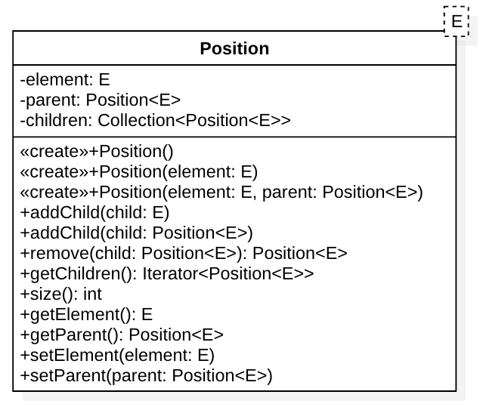
Bacharel em Engenharia de Software
Sistemas de Informação
Estruturas de Dados
Posição:
Goodrich, Michael T., and Roberto Tamassia. Estruturas de Dados & Algoritmos em Java. Bookman Editora, 2015.

Slide 44
Bacharel em Engenharia de Software
Sistemas de Informação
Estruturas de Dados
Posição:
public class Position<E> {
private E element;
private Position<E> parent;
private Collection<Position<E>> children;
public Position() {
this(null,null);
}
public Position(E element) {
this(element,null);
}
public Position(E element, Position<E> parent) {
setElement(element);
setParent(parent);
}
}
Goodrich, Michael T., and Roberto Tamassia. Estruturas de Dados & Algoritmos em Java. Bookman Editora, 2015.

Slide 45
Bacharel em Engenharia de Software
Sistemas de Informação
Estruturas de Dados
Operações da Posição:
addChild(element) – Adiciona um novo elemento como filho
addChild(position) – Adiciona uma Posição como filho
getChildren() – Retorna um iterator para a coleção de filhos
removeChild(position) – remove o filho informado
size() – Retorna a quantidade de filhos
Goodrich, Michael T., and Roberto Tamassia. Estruturas de Dados & Algoritmos em Java. Bookman Editora, 2015.

Slide 46
8) Codificação da posição

Slide 47
Bacharel em Engenharia de Software
Sistemas de Informação
Estruturas de Dados
Condições iniciais:
Faça o download do projeto trees-implementations-project em https://github.com/leandersonandre/univille-estrutura-de-dados-2020
Projeto criado com Eclipse IDE 2019-03

Slide 48
Bacharel em Engenharia de Software
Sistemas de Informação
Estruturas de Dados
8) Codificação:
a) Desenvolva os métodos da posição, classe Position.java.

Slide 49
Bacharel em Engenharia de Software
Sistemas de Informação
Estruturas de Dados
8) Codificação:
b) Verifique a corretude dos métodos através dos testes unitários (classe PositionTests.java).

Slide 50
9) Árvore Genérica

Slide 51
Bacharel em Engenharia de Software
Sistemas de Informação
Estruturas de Dados
Operações da Árvore genérica:
root() – Retorna o elemento raiz
parent(position) – Retorna o pai da posição
children(position) – Retorna um iterator para a coleção de filhos
isInternal(position) – Verifica se a posição é interna
isExternal(position) - Verifica se a posição é externa
isRoot(position) - Verifica se a posição é a raiz
size() – Retorna a quantidade de elementos
Goodrich, Michael T., and Roberto Tamassia. Estruturas de Dados & Algoritmos em Java. Bookman Editora, 2015.

Slide 52
Bacharel em Engenharia de Software
Sistemas de Informação
Estruturas de Dados
Operações da Árvore genérica:
isEmpty() – Verifica se a árvore está vazia
replace(position,element) – Substitui o elemento da posição
positions() – Retorna um iterator com todas as posições
addRoot(element) – Adiciona a raiz na árvore
addChild(position,element) – Adiciona um filho na posição
Goodrich, Michael T., and Roberto Tamassia. Estruturas de Dados & Algoritmos em Java. Bookman Editora, 2015.

Slide 53
Bacharel em Engenharia de Software
Sistemas de Informação
Estruturas de Dados
Árvore:
public class Tree<E> {
private int size;
private Position<E> root;
}
Goodrich, Michael T., and Roberto Tamassia. Estruturas de Dados & Algoritmos em Java. Bookman Editora, 2015.

Slide 54
10) Codificação da árvore
genérica

Slide 55
Bacharel em Engenharia de Software
Sistemas de Informação
Estruturas de Dados
Condições iniciais:
Faça o download do projeto trees-implementations-project em https://github.com/leandersonandre/univille-estrutura-de-dados-2020
Projeto criado com Eclipse IDE 2019-03

Slide 56
Bacharel em Engenharia de Software
Sistemas de Informação
Estruturas de Dados
10) Codificação:
a) Desenvolva os métodos da posição, classe Tree.java.

Slide 57
Bacharel em Engenharia de Software
Sistemas de Informação
Estruturas de Dados
10) Codificação:
b) Verifique a corretude dos métodos através dos testes unitários (classe TreeTests.java).

Slide 58
11) Algoritmos de caminhamento em
árvores

Slide 59
Bacharel em Engenharia de Software
Sistemas de Informação
Estruturas de Dados
Profundidade:
Seja v um nodo de uma árvore T. A profundidade de v é o número de ancestrais de v excluindo o próprio v.
Profundidade 2
Goodrich, Michael T., and Roberto Tamassia. Estruturas de Dados & Algoritmos em Java. Bookman Editora, 2015.

Slide 60
Bacharel em Engenharia de Software
Sistemas de Informação
Estruturas de Dados
Profundidade:
Algoritmo depth(T,v):
se v é a raiz de T então
retorna 0
senão
w <- v.parent()
retorna 1 + depth(T,w)
Goodrich, Michael T., and Roberto Tamassia. Estruturas de Dados & Algoritmos em Java. Bookman Editora, 2015.

Slide 61
Bacharel em Engenharia de Software
Sistemas de Informação
Estruturas de Dados
Altura:
A altura de uma árvore não vazia T é igual a profundidade máxima dos nodos externos de T.
Altura 2
Goodrich, Michael T., and Roberto Tamassia. Estruturas de Dados & Algoritmos em Java. Bookman Editora, 2015.

Slide 62
Bacharel em Engenharia de Software
Sistemas de Informação
Estruturas de Dados
Altura:
Algoritmo height(T,v):
se v é um nodo externo de T então
retorna 0
senão
h <- 0
para cada filho w de v em T faça
h <- max(h, height(T,w))
retorna 1 + h
Goodrich, Michael T., and Roberto Tamassia. Estruturas de Dados & Algoritmos em Java. Bookman Editora, 2015.

Slide 63
Bacharel em Engenharia de Software
Sistemas de Informação
Estruturas de Dados
Caminho prefixado:
O caminhamento de uma árvore T é uma forma sistemática de acessar ou visitar todos os nodos de T.
Em um caminhamento prefixado de uma árvore T, a raiz de T é visitada primeiro e, então, as subárvores, cujas raízes são seus filhos, são percorridos recursivamente.
Goodrich, Michael T., and Roberto Tamassia. Estruturas de Dados & Algoritmos em Java. Bookman Editora, 2015.

Slide 64
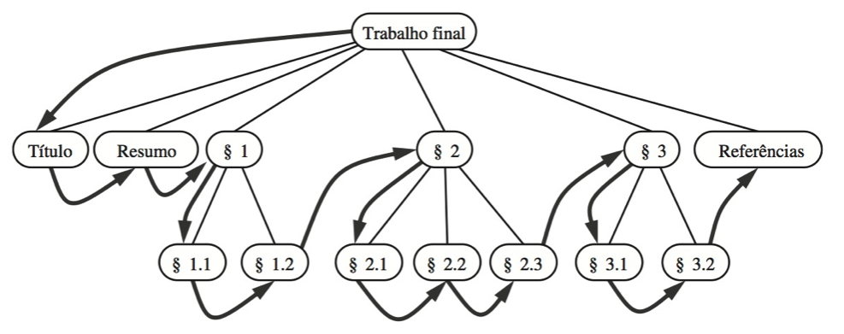
Bacharel em Engenharia de Software
Sistemas de Informação
Estruturas de Dados
Caminho prefixado:
Goodrich, Michael T., and Roberto Tamassia. Estruturas de Dados & Algoritmos em Java. Bookman Editora, 2015.

Slide 65
Bacharel em Engenharia de Software
Sistemas de Informação
Estruturas de Dados
Caminho prefixado:
Algoritmo preorder(T,v):
executa a ação associada à visita do novo v
para cada filho w de v em T faça
preorder(T,w)
Goodrich, Michael T., and Roberto Tamassia. Estruturas de Dados & Algoritmos em Java. Bookman Editora, 2015.

Slide 66
Bacharel em Engenharia de Software
Sistemas de Informação
Estruturas de Dados
Caminho pós-fixado:
Em um caminhamento pós-fixado de uma árvore T, primeiro percorre recursivamente as subárvores enraizadas nos filhos da raiz, depois visita a raiz.
Pode ser entendido como o oposto do caminhamento prefixado.
Goodrich, Michael T., and Roberto Tamassia. Estruturas de Dados & Algoritmos em Java. Bookman Editora, 2015.

Slide 67
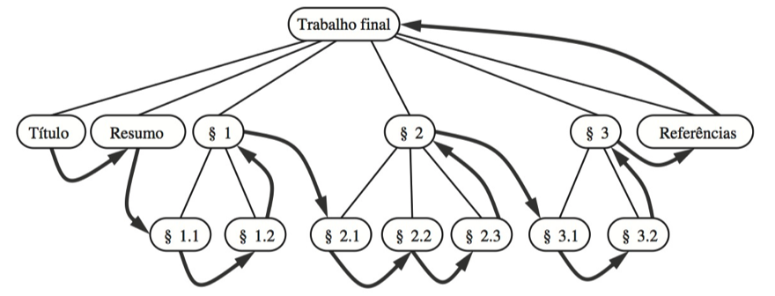
Bacharel em Engenharia de Software
Sistemas de Informação
Estruturas de Dados
Caminho pós-fixado:
Goodrich, Michael T., and Roberto Tamassia. Estruturas de Dados & Algoritmos em Java. Bookman Editora, 2015.

Slide 68
Bacharel em Engenharia de Software
Sistemas de Informação
Estruturas de Dados
Caminho pós-fixado:
Algoritmo postorder(T,v):
para cada filho w de v em T faça
postorder(T,w)
executa a ação associada à visita do novo v
Goodrich, Michael T., and Roberto Tamassia. Estruturas de Dados & Algoritmos em Java. Bookman Editora, 2015.

Slide 69
12) Codificação dos algoritmos de caminhamento em árvores

Slide 70
Bacharel em Engenharia de Software
Sistemas de Informação
Estruturas de Dados
Condições iniciais:
Faça o download do projeto trees-implementations-project em https://github.com/leandersonandre/univille-estrutura-de-dados-2020.
Projeto criado com Eclipse IDE 2019-03

Slide 71
Bacharel em Engenharia de Software
Sistemas de Informação
Estruturas de Dados
12) Codificação:
a) Desenvolva os métodos da posição, classe TreeUteis.java.

Slide 72
Bacharel em Engenharia de Software
Sistemas de Informação
Estruturas de Dados
10) Codificação:
b) Verifique a corretude dos métodos através dos testes unitários (classe TreeUteisTests.java).

Slide 73
Obrigado!
Bacharel em Engenharia de Software
Bacharel em Sistemas de Informação
Prof. MSc. Leanderson André leandersonandre@univille.br

